Slide 1
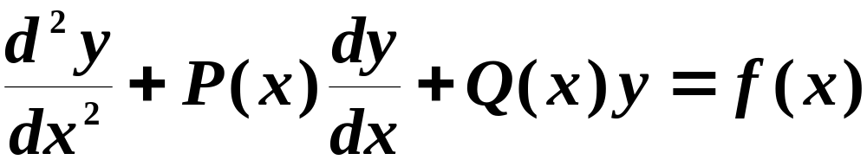


高阶线性微分方程
二阶线性微分方程
二阶线性齐次微分方程
二阶线性非齐次微分方程
n阶线性微分方程
特点
未知函数及其各阶导数都是一次幂

Slide 2

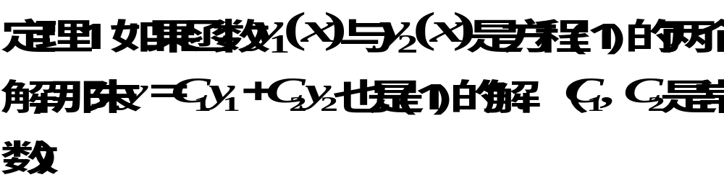
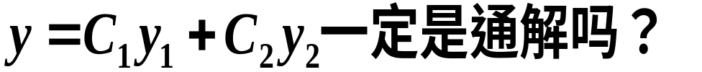
本节只讨论二阶线性微分方程
所得概念和结论很容易推广到高阶方程的情形
一、线性微分方程的解的结构
1.二阶齐次方程解的结构:
问题:

Slide 3
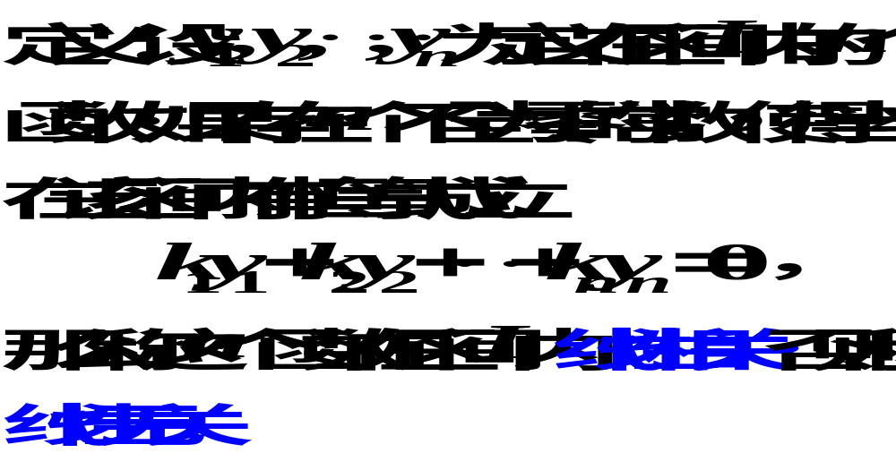

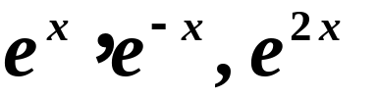
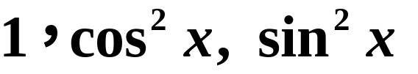
例如
线性无关
线性相关

Slide 4
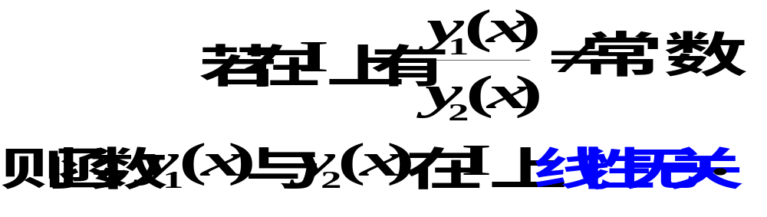
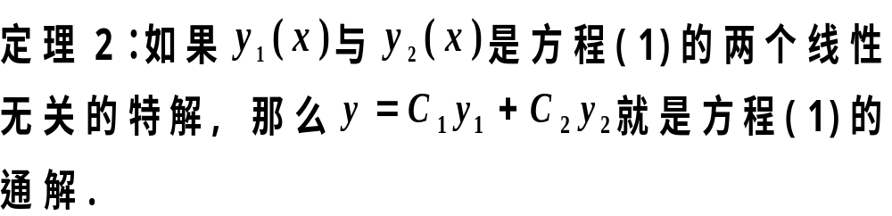


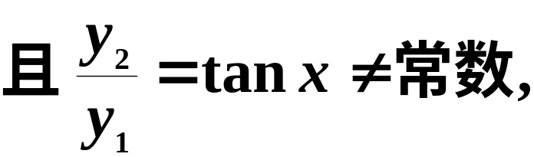

特别地:
例如

Slide 5
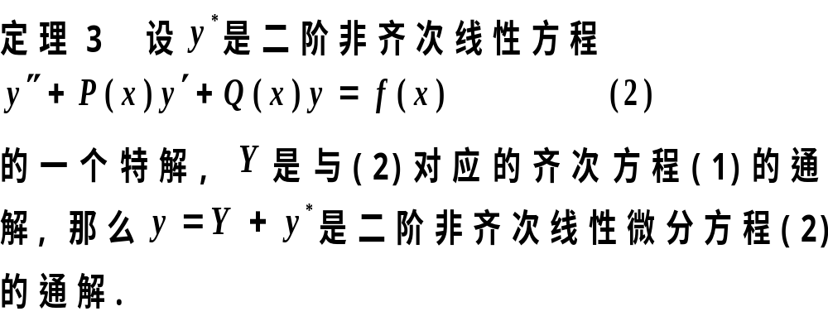
2.二阶非齐次线性方程的解的结构:
非齐线性方程的任何两个解之差是相应齐方程的解

Slide 6
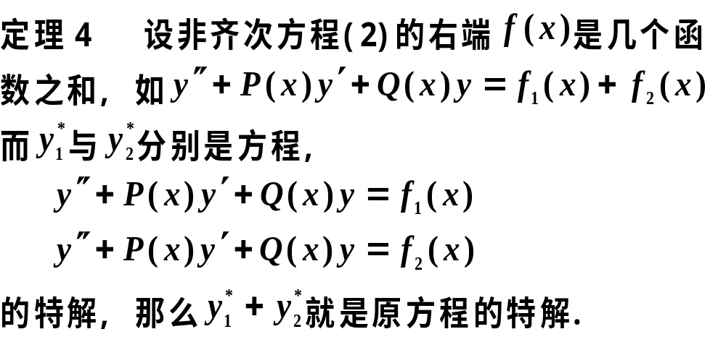
解的叠加原理

Slide 7

定理5
的特解
则
即
特解的实部是实部方程的特解
特解的虚部是虚部方程的特解

Slide 8



二、降阶法与常数变易法
1.齐次线性方程求线性无关特解------降阶法
代入(1)式, 得
则有

Slide 9


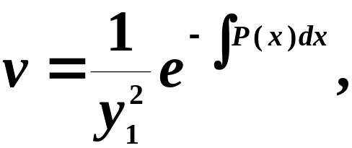
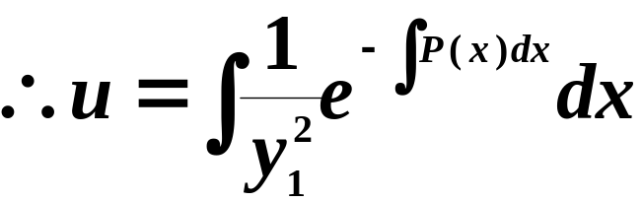
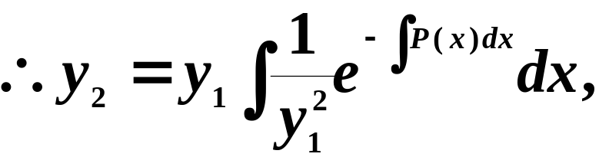
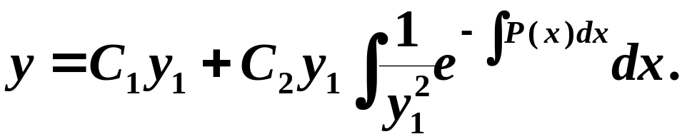
的一阶方程
降阶法
解得
Liouville公式
齐次方程通解为

Slide 10



2.非齐次线性方程通解求法------常数变易法
设对应齐次方程通解为
(3)
设非齐次方程通解为
设
(4)

Slide 11

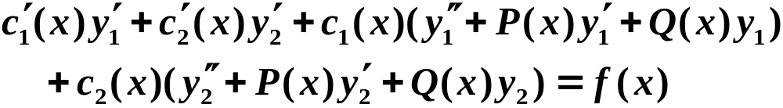

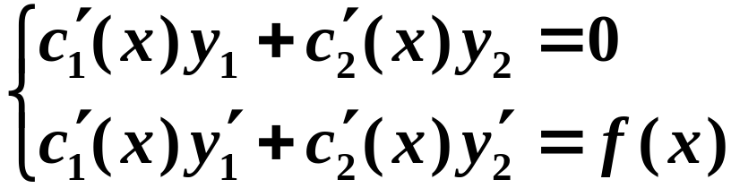
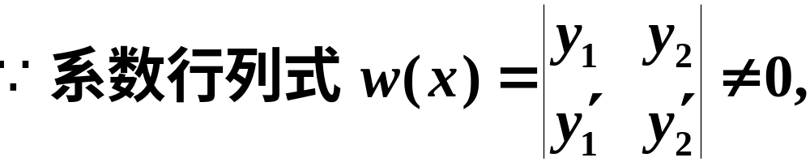
(5)
(4),(5)联立方程组

Slide 12
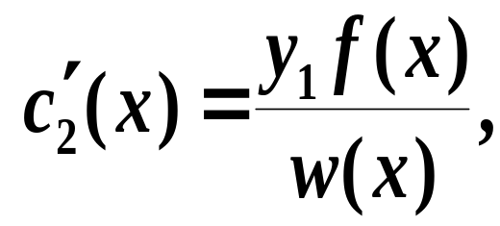
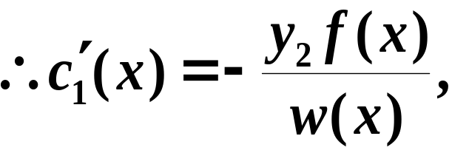
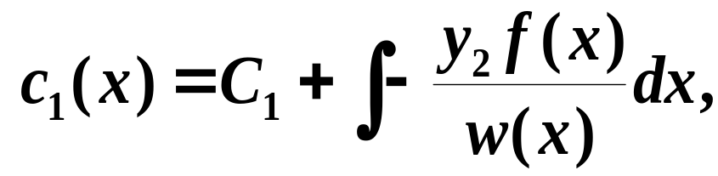
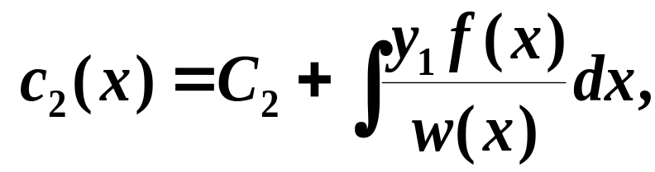
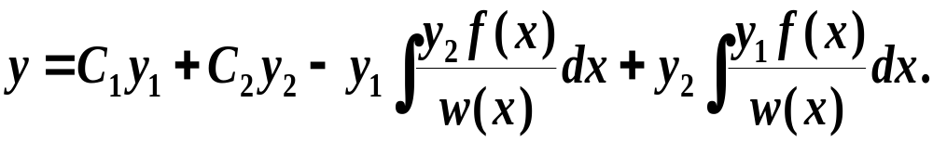
积分可得
非齐次方程通解为

Slide 13

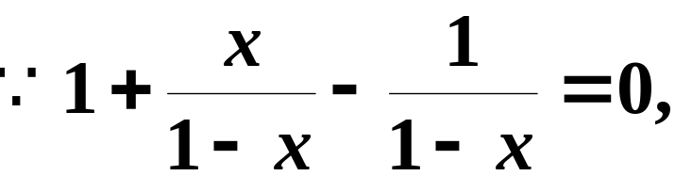
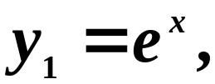
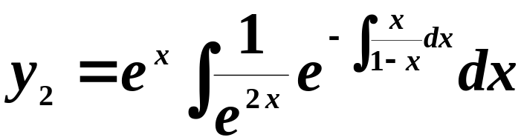

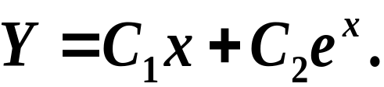
例
解
对应齐方程一特解为
由刘维尔公式
对应齐方通解为

Slide 14
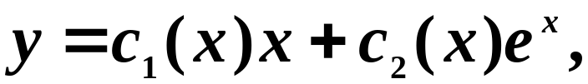
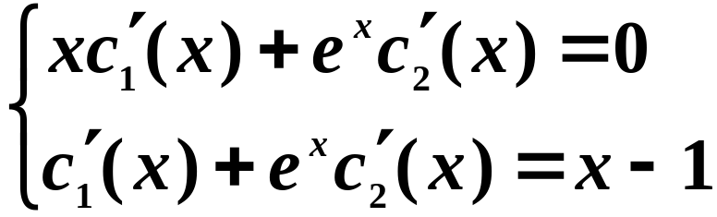
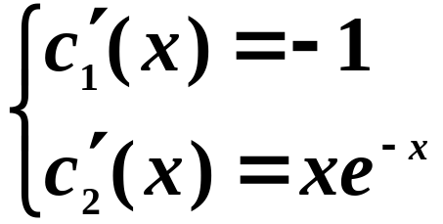



设原方程的通解为
解得
原方程的通解为

Slide 15






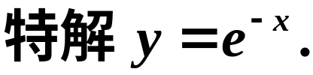



补充内容
可观察出一个特解
特解 y = 1
特解 y = x^{m}

Slide 16
三、小结
主要内容
线性方程解的结构；
线性相关与线性无关；
降阶法与常数变易法；

Slide 17
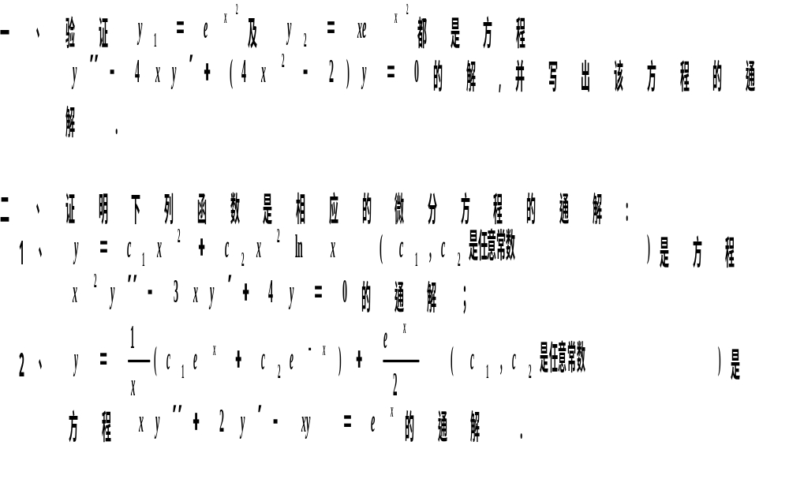
练 习 题

Slide 18
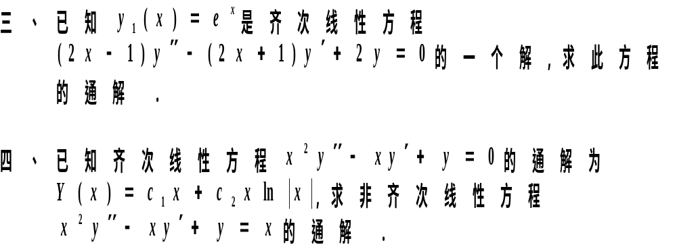

Slide 19
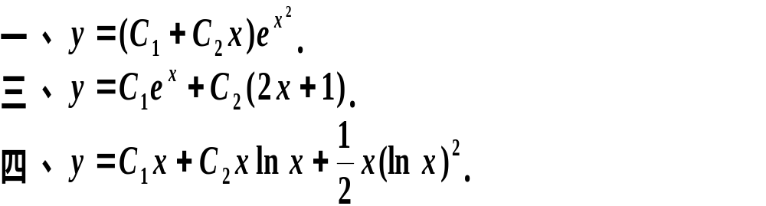
练习题答案

